Slide 1
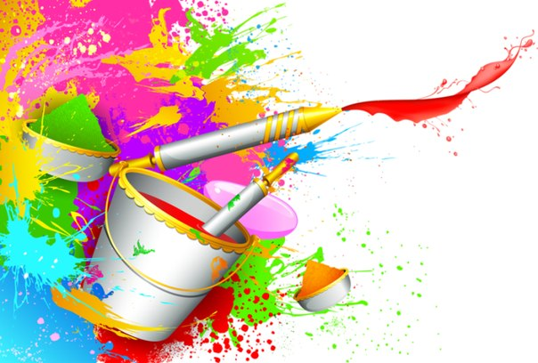
Развитие эмоциональной сферы через познавательную деятельность с использованием средств Арт-терапии
Подготовила: педагог-психолог
I квалификационной категории
Зубова Яна Владимировна

Slide 2
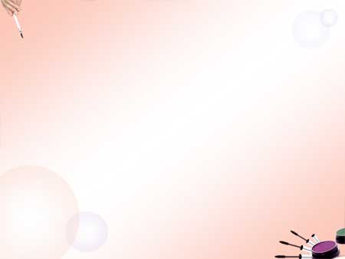
Цель:
Привлечение внимания педагогов к нетрадиционным методам работы по коррекции и развитию эмоциональной сферы дошкольников.

Slide 3
Задачи:
-познакомить участников мастер-класса с опытом использования изотерапии как одним из методов арт-терапевтических технологий и его применением на практике;
-создать положительный эмоциональный климат у участников, используя изотерапию как одну из форм организации мастер-класса;
-способствовать развитию профессионально-творческой активности, раскрытию внутреннего потенциала каждого педагога, путем создания условий для коллективной и индивидуальной работы.

Slide 4
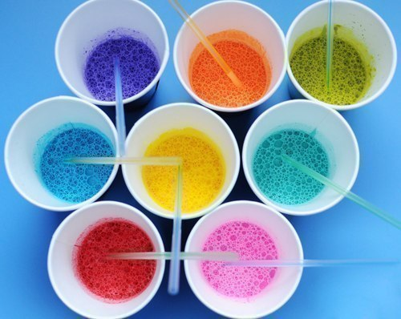
Рисование мыльными пузырями
Смешать одну часть (50 мл.) гуашевой краски и одну часть жидкого мыла в ёмкости, добавить воды. Цвета для работы лучше выбрать насыщенные , такие как красный, ярко - синий, тёмно - зелёный, тёмно - фиолетовый.
С помощью трубочек для коктейля дуть в раствор для получения пушистой пены, затем опустить лист бумаги на пену, мыльные пузырьки лопнут и оставят след на бумаге.

Slide 5
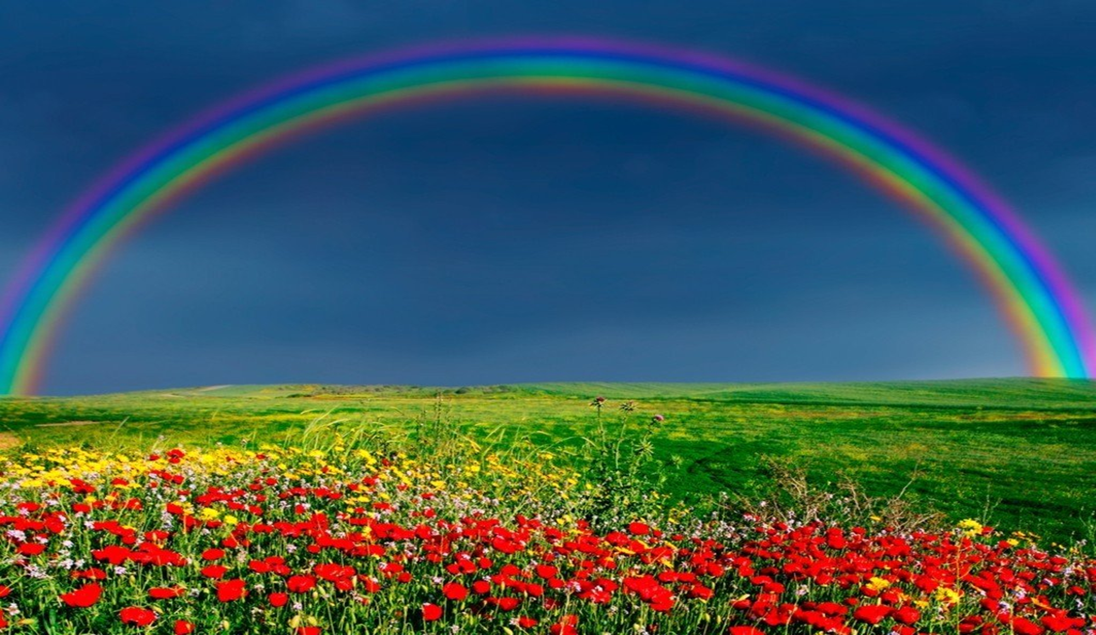

Slide 6
Красный — жизнеспособность, сила, выносливость.
Оранжевый — бодрость, радость, эмоциональность.
Желтый — вдохновляющий, способствует развитию интуиции.
Зеленый — исцеление, гармония, сострадание. Способствует развитию эмпатии и любви к ближнему.
Голубой — спокойствие. Способствует снятию напряжения и расслаблению.
Синий — мышление и творчество. Помогает генерировать больше творческих идей.
Фиолетовый — вдохновение. Помогает создавать новые концепции, изобретать.

Slide 7
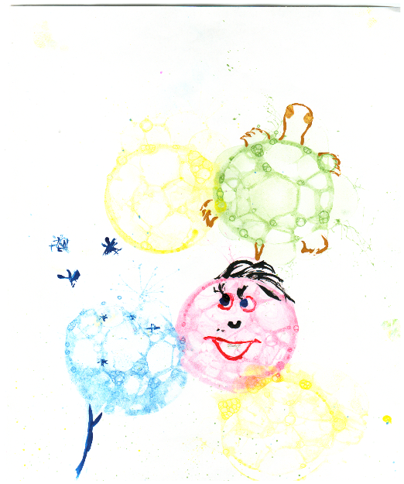
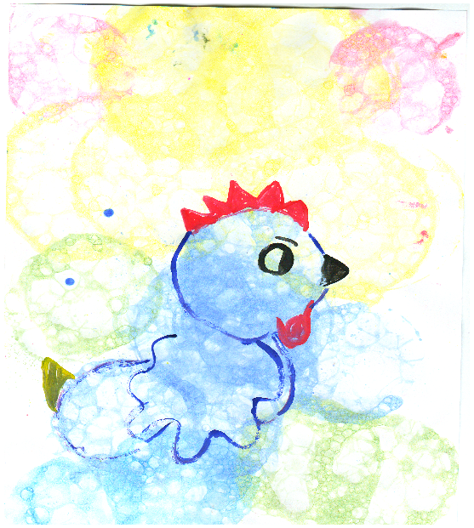
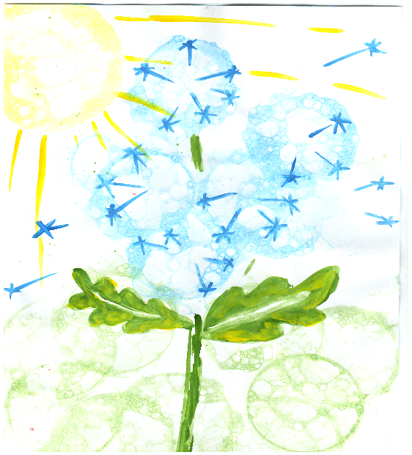
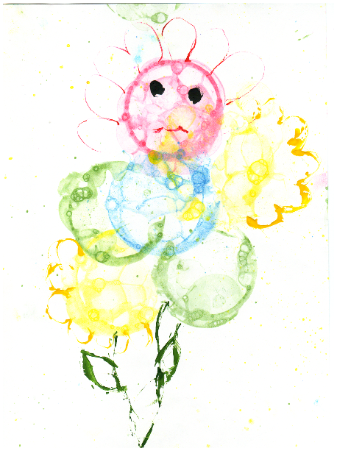
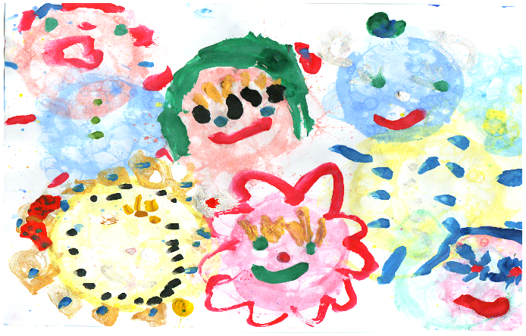
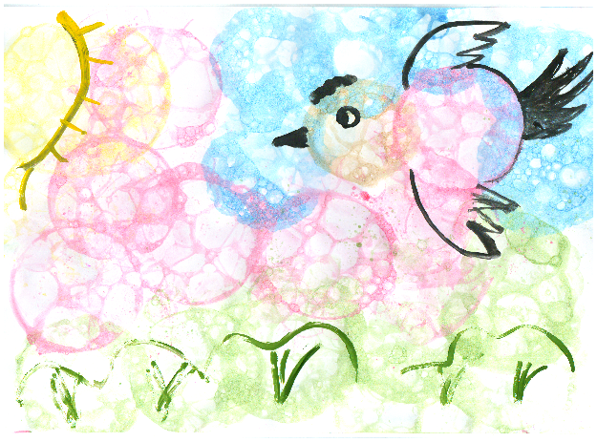
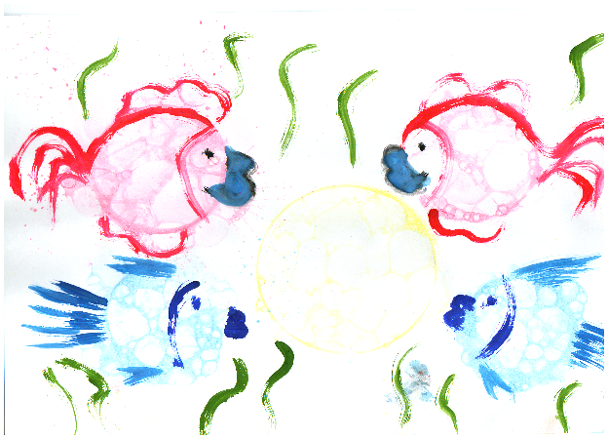
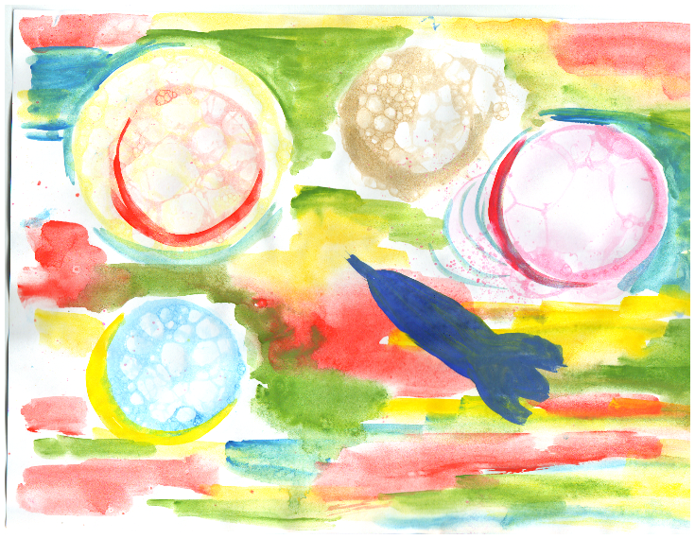
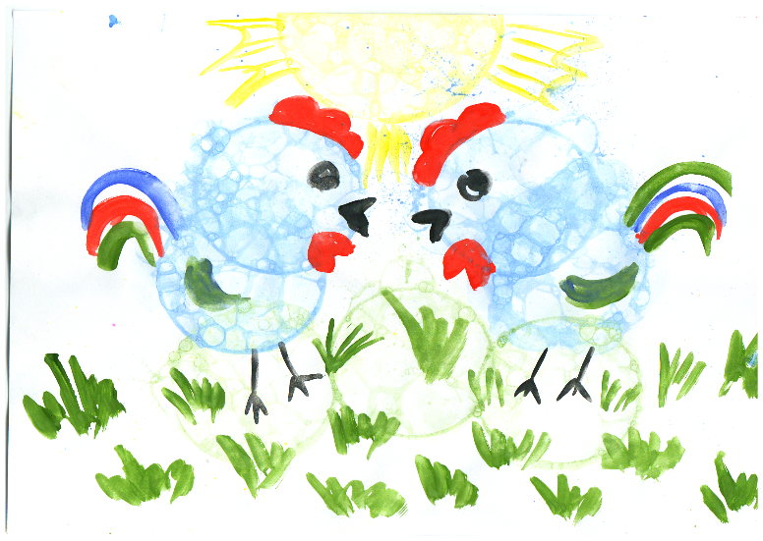
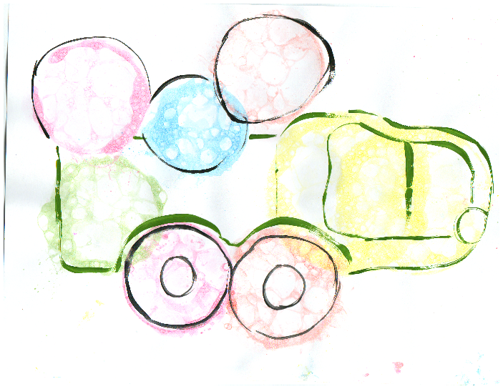

Slide 8
«Детский рисунок, процесс рисования – это частица духовной жизни ребенка. Дети не просто переносят на бумагу что-то из окружающего мира, а живут в этом мире, входят в него, как творцы красоты, наслаждаются этой красотой».
В. А.Сухомлинский

Slide 9
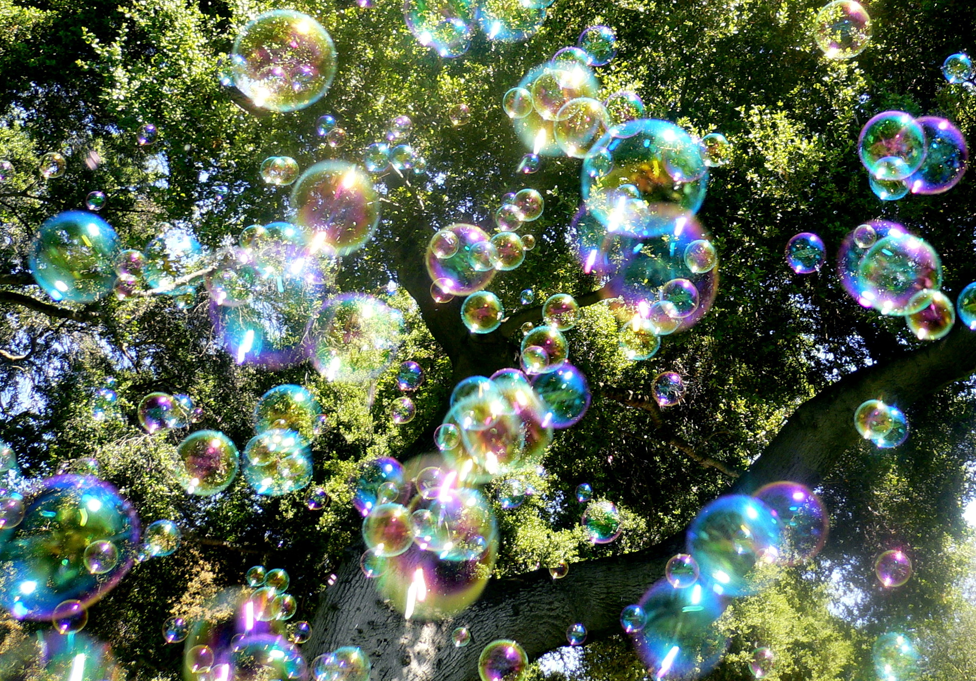
Спасибо за внимание!

